Slide 1
構造を確認しましょう。

Slide 2
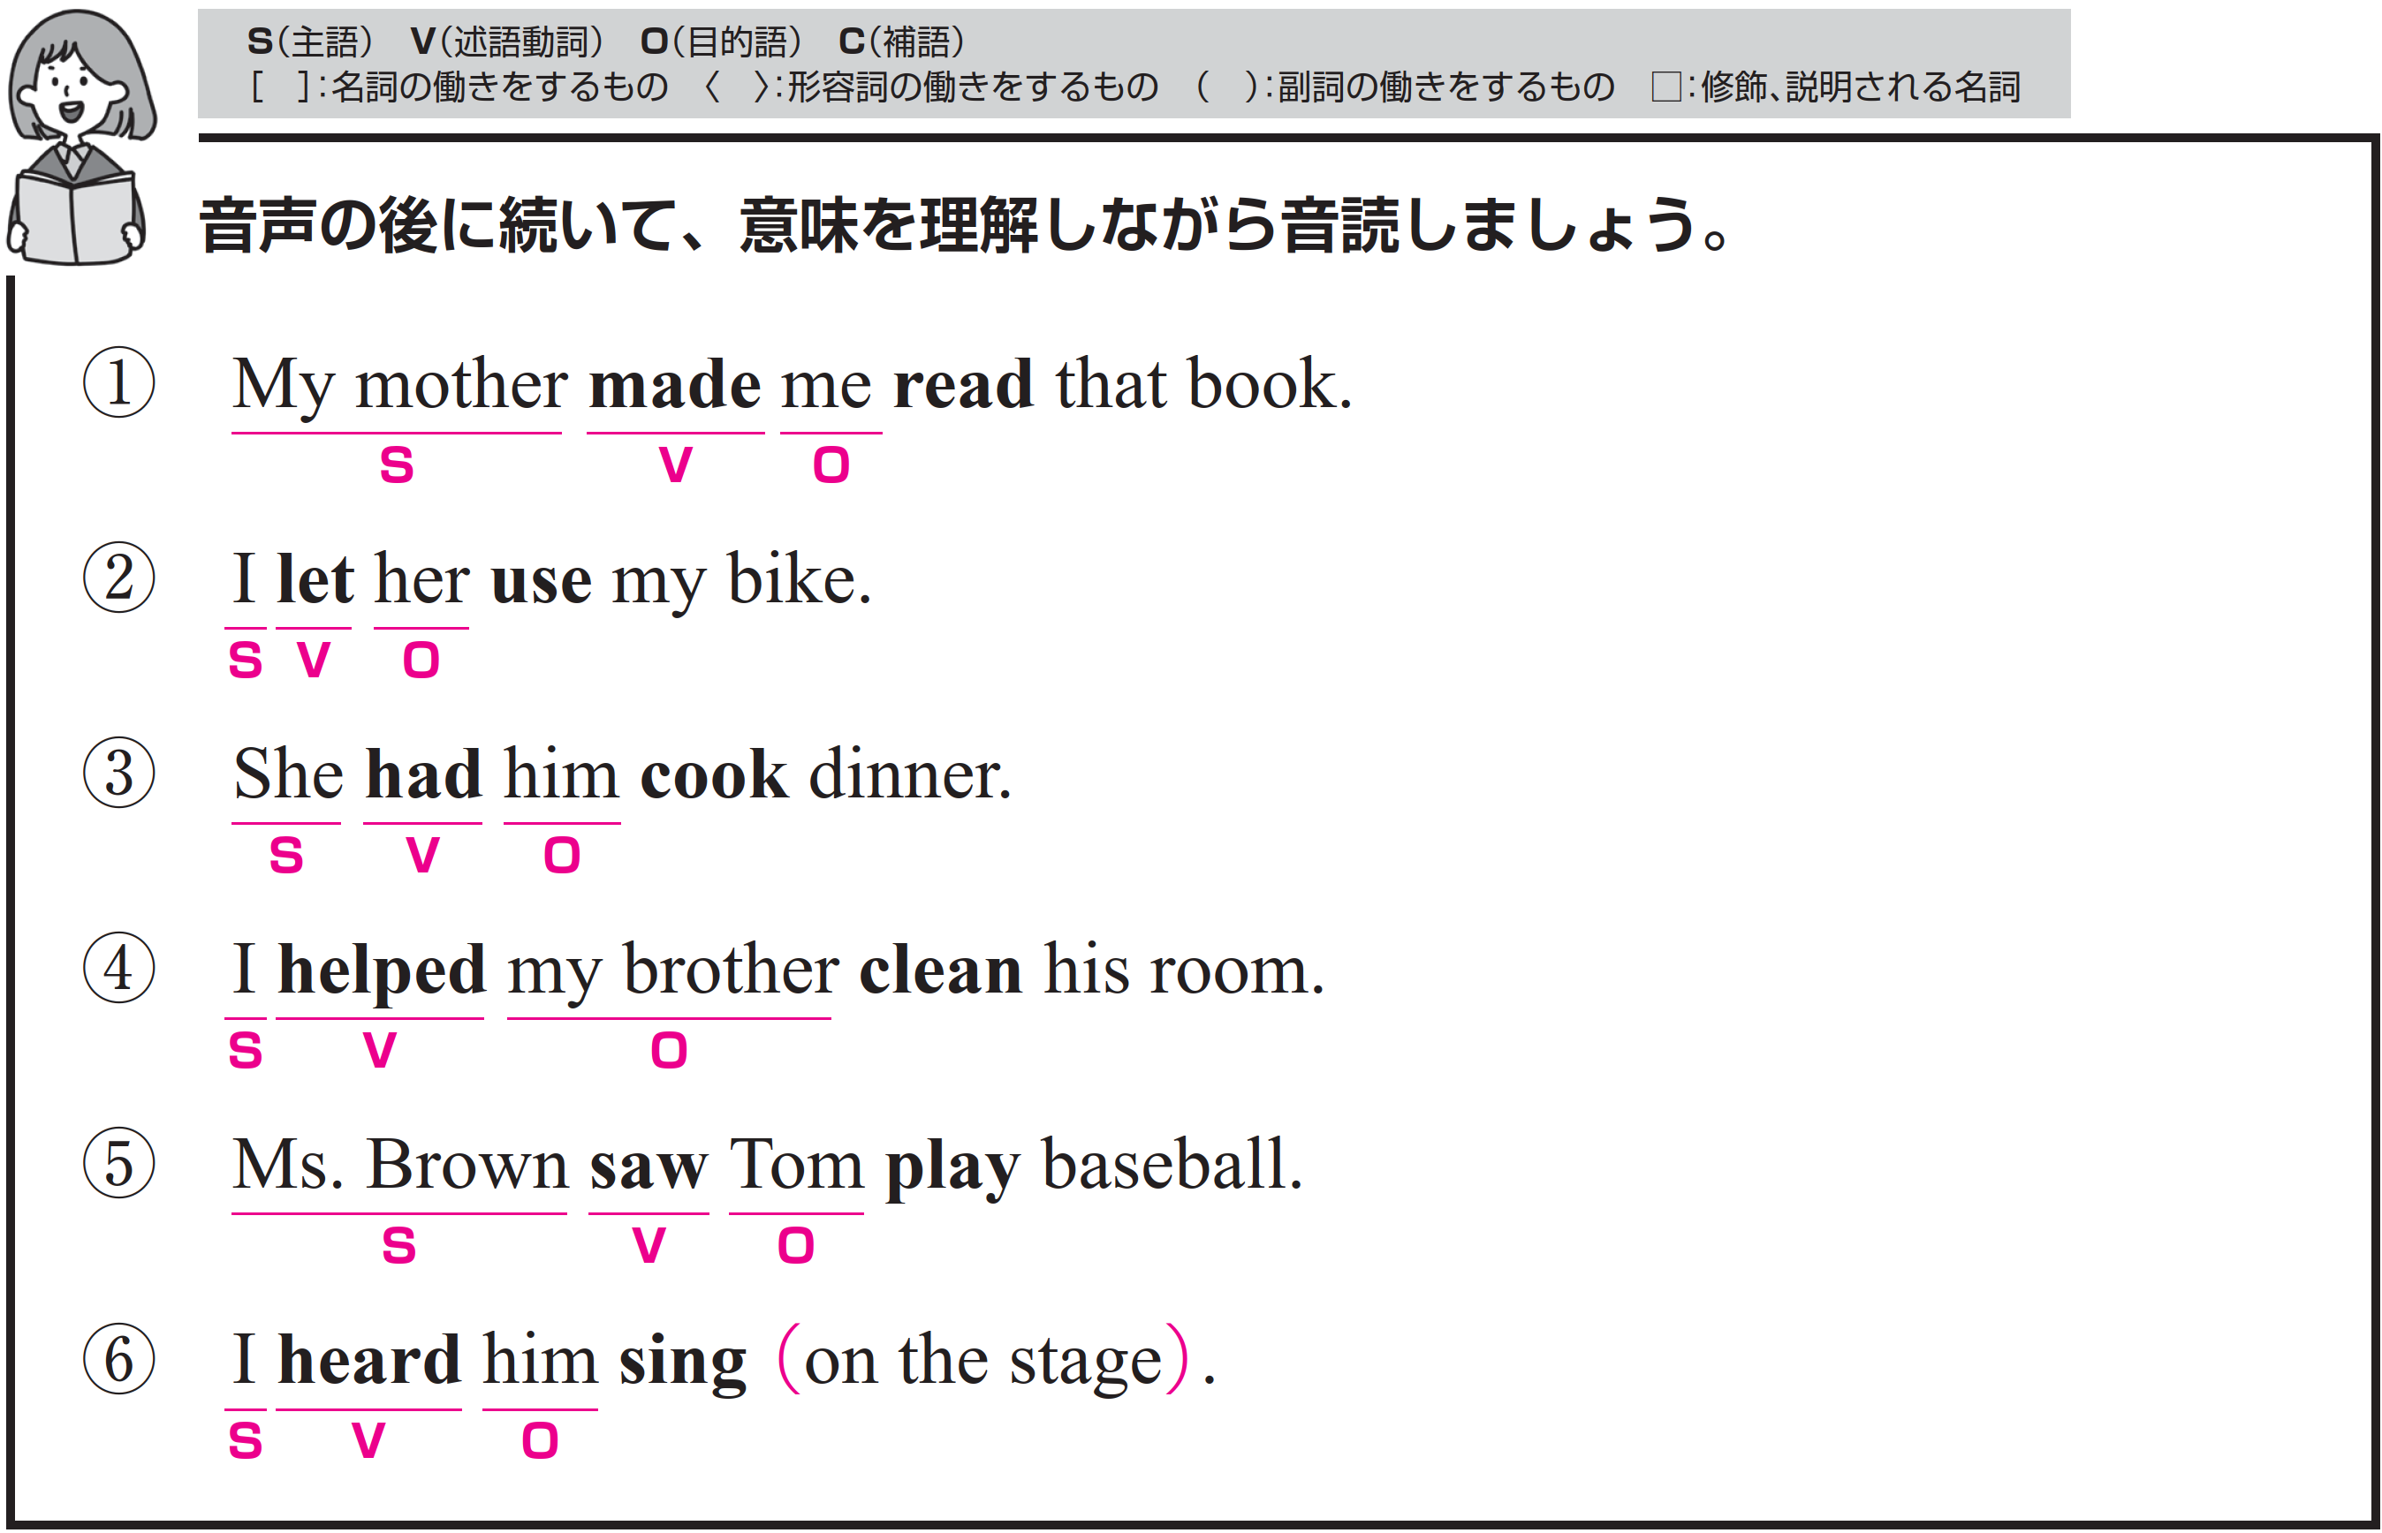
私の母は私にあの本を読ませました。
〇 My mother がS（主語）、made がV（動詞）、
me がO（目的語）です。
〇 read that book は、目的語 me の動作を表しています。

Slide 3
Target Sentence
FLASH
CARD
PRACTICE！

Slide 4

私の母は させました
私に / あの本を 読むことを /
My mother made
me / read that book. /

Slide 5
My mother [m---]
me / [r---] that book. /

Slide 6
私の母は させました
私に / あの本を 読むことを /

Slide 7
私の母は させました 私に /
ピアノを 練習することを /
My mother made
me / practice the piano. /

Slide 8
[M-] mother [m---] [m-] /
[p-------] [t--] piano. /

Slide 9
私の母は させました 私に /
ピアノを 練習することを /

Slide 10
私の母は させました 私に /
これらの箱を 運ぶことを /
My mother made
me / carry these boxes. /

Slide 11
[M-] [m-----] [m---]
[m-] / [c----] these boxes. /

Slide 12
私の母は させました 私に /
これらの箱を 運ぶことを /

Slide 13
私は彼女に私の自転車を使わせました。
〇 I がS（主語）、let がV（動詞）、
her がO（目的語）です。
〇 use my bike は、目的語 her の動作を表しています。

Slide 14
Target Sentence
FLASH
CARD
PRACTICE！

Slide 15
私は させました 彼女に /
私の自転車を 使うことを /
I let her / use my bike. /

Slide 16
I [l--] her / [u--] my bike. /

Slide 17
私は させました 彼女に /
私の自転車を 使うことを /

Slide 18
私は させました 彼女に /
行くことを / パーティーに /
I let her / go / to the party. /

Slide 19
I [l--] [h--] /
[g-] / [t-] the party. /

Slide 20
私は させました 彼女に /
行くことを / パーティーに /

Slide 21
させてください 私に /
自分自身を 紹介することを /
Please let me /
introduce myself. /

Slide 22
[P-----] [l--] [m-] /
[i--------] myself. /

Slide 23
させてください 私に /
自分自身を 紹介することを /

Slide 24
彼女は彼に夕食を作ってもらいました。
〇 She がS（主語）、had がV（動詞）、
him がO（目的語）です。
〇 cook dinner は、目的語 him の動作を表しています。

Slide 25
Target Sentence
FLASH
CARD
PRACTICE！

Slide 26
彼女は してもらいました
彼に / 夕食を 作ることを /
She had him / cook dinner. /

Slide 27
She [h--] him / [c---] dinner. /

Slide 28
彼女は してもらいました
彼に / 夕食を 作ることを /

Slide 29
彼女は してもらいました
彼に / パンを 焼くことを /
She had him / bake bread. /

Slide 30
She [h--] [h--] / [b---] bread. /

Slide 31
彼女は してもらいました
彼に / パンを 焼くことを /

Slide 32
彼女は してもらいました
彼に / コンピューターを 修理することを /
She had him /
repair the computer. /

Slide 33
[S--] [h--] [h--] /
[r-----] the computer. /

Slide 34
彼女は してもらいました
彼に / コンピューターを 修理することを /

Slide 35
私は私の兄［弟］が部屋を掃除するのを手伝いました。
〇 I がS（主語）、helped がV（動詞）、
my brother が O（目的語）です。
〇 clean his room は、目的語 my brother の動作を
表しています。

Slide 36
Target Sentence
FLASH
CARD
PRACTICE！

Slide 37
私は 手伝いました 私の兄が / 彼の部屋を 掃除するのを /
I helped my brother /
clean his room. /

Slide 38
I [h-----] my brother /
[c----] his room. /

Slide 39
私は 手伝いました 私の兄が / 彼の部屋を 掃除するのを /

Slide 40
私は 手伝いました 私の弟が / 宿題を するのを /
I helped my brother /
do his homework. /

Slide 41
I [h-----] [m-] brother /
[d-] [h--] homework. /

Slide 42
私は 手伝いました 私の弟が / 宿題を するのを /

Slide 43
手伝ってください 私が /
全ての窓を 閉めるのを /
Please help me /
close all the windows. /

Slide 44
[P-----] [h---] [m-] /
[c----] all the windows. /

Slide 45
手伝ってください 私が /
全ての窓を 閉めるのを /

Slide 46
ブラウン先生はトムが野球をするのを見ました。
〇 Ms. Brown がS（主語）、saw がV（動詞）、
Tom がO（目的語）です。
〇 play baseball は、目的語 Tom の動作を表しています。
（＝ Ms. Brown が見た内容）

Slide 47
Target Sentence
FLASH
CARD
PRACTICE！

Slide 48
ブラウン先生は 見ました
トムが / 野球を するのを /
Ms. Brown saw
Tom / play baseball. /

Slide 49
Ms. Brown [s--]
Tom / [p---] baseball. /

Slide 50
ブラウン先生は 見ました
トムが / 野球を するのを /

Slide 51
ブラウン先生は 見ました
トムが / 走るのを /
公園の中で /
Ms. Brown saw
Tom / run / in the park. /

Slide 52
[M--] Brown [s--]
Tom / [r--] / [i-] the park. /

Slide 53
ブラウン先生は 見ました
トムが / 走るのを /
公園の中で /

Slide 54
ブラウン先生は 見ました
トムが / 転ぶのを /
Ms. Brown saw
Tom / fall down. /

Slide 55
[M--] Brown [s--]
Tom / [f---] [d---]. /

Slide 56
ブラウン先生は 見ました
トムが / 転ぶのを /

Slide 57
私は彼がステージで歌うのを聞きました。
〇 I がS（主語）、heard がV（動詞）、him がO（目的語）です。
〇 sing on the stage は、目的語 him の動作を表しています。
（＝ I が聞いた内容）
〇 on the stage は修飾語で副詞のはたらきです。
「ステージで」という意味をもち、
sing を修飾しています。

Slide 58
Target Sentence
FLASH
CARD
PRACTICE！

Slide 59
私は 聞きました 彼が /
歌うのを / ステージで /
I heard him /
sing / on the stage. /

Slide 60
I [h----] him /
[s---] / [o-] the stage. /

Slide 61
私は 聞きました 彼が /
歌うのを / ステージで /

Slide 62
私は 聞きました 彼が /
叫ぶのを / 彼の部屋の中で /
I heard him /
shout / in his room. /

Slide 63
I [h----] [h--] /
[s----] / [i-] his room. /

Slide 64
私は 聞きました 彼が /
叫ぶのを / 彼の部屋の中で /

Slide 65
私は 聞きました
彼が / 私を 呼ぶのを /
I heard him / call me. /

Slide 66
I [h----] [h--] / [c---] me. /

Slide 67
私は 聞きました
彼が / 私を 呼ぶのを /

